Slide 1







Aplicações hibridas
COM IONIC

Slide 2

O que são aplicativos híbridos
Aplicativos híbridos são mistura dos tipos web e nativo. Ou seja, ele funciona como um app nativo, mas sua codificação é toda desenvolvida usando linguagem web HTML5, JavaScript e CSS que funcionam perfeitamente tanto no Android quanto no iOS.
Os códigos utilizados na linguagem escolhida para o aplicativo híbrido são integrados às funcionalidades do mobile, fazendo com que a UX seja mais satisfatória do que a de web apps.

Slide 3
Como o tamanho do conteúdo se adapta ao tamanho de tela ?
Ele segue a mesma premissa de páginas web (responsividade).
Mas o que seria a responsividade ?
Capacidade de adaptar-se aos diversos tamanhos de telas presentes no mercado visto que nem só celulares, tablets e computadores vive o mercado.
Exemplo: Até mesmo monitores possuem resoluções diferentes e como aproveitar isso ? Design responsivo.
Na verdade foi a partir daí que surgiu a ideia de aplicações hibridas, como já tínhamos esse conceito aplicado, bastou arrumar uma forma da aplicação web virar um aplicativo.

Slide 5
Posso usar recursos nativos com aplicativos híbridos?
Sim.
Câmera
Bussola
GPS
Bluetooth
Microfone
Compartilhamento entre aplicativos
E muito mais.

Slide 6
Como meu sistema web se torna um aplicativo ?
A ideia básica para se ter em mente é que o aplicativo nativo deixa de gerenciar a interface a passa a ser uma espécime de navegador onde o conteúdo interno é uma página web que conversa com o código.

Slide 7
Vantagens do desenvolvimento
Desenvolvimento ágil
Multiplataformas
Economia
Manutenção facilitada
Curva de aprendizado

Slide 8
Por que usar hibrido ?

Slide 9






Aplicativos híbridos do dia a dia

Slide 10



Frameworks mais usados
IONIC
React
Native Script

Slide 11
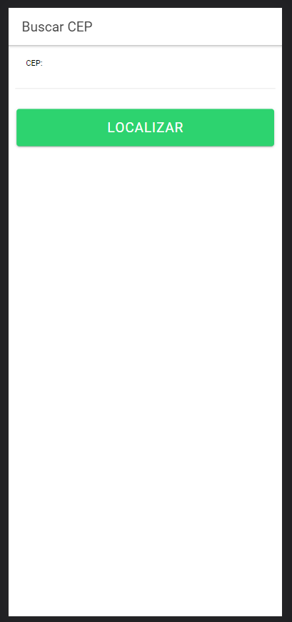
Que tal vermos na prática ?
https://github.com/cesarhfborges/projeto_cep

Slide 12
Lembre-se... Ninguém nasce sabendo
O bom profissional é composto de muito esforço.
E o sucesso de muita abdicação e dedicação.

